Slide 1

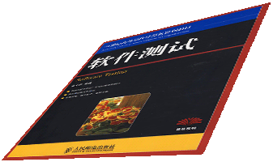

软件测试
第2章 需求和设计评审
Kerry Zhu
Zhu.Kerry@Gmail.com
http://blog.csdn.net/Kerryzhu

Slide 2
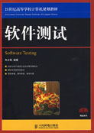

本章内容
http://blog.csdn.net/Kerryzhu
2.1 软件评审的方法与技术
2.2 产品需求评审
2.3 设计审查

Slide 3
内容
http://blog.csdn.net/Kerryzhu
2.1 软件评审的方法与技术
2.2 产品需求评审
2.3 设计审查

Slide 4
2.1 软件评审的方法与技术
http://blog.csdn.net/Kerryzhu
2.1.1 什么是评审
2.1.2 评审的方法
2.1.3 评审会议
2.1.4 评审的技术

Slide 5
什么是评审
http://blog.csdn.net/Kerryzhu
产品需求审查是软件开发重要环节之一，也是测试活动之一，即静态测试——需求验证。借助需求审查保证用户需求在市场/产品需求文档及其相关文档中得到准确、完整、无歧义的反映，并使各类开发人员在需求理解上达成一致。
软件评审是对软件元素或者项目状态的一种评估手段，以确定其是否与计划的结果保持一致，并使其得到改进。
技术评审
文档评审
管理（流程）评审

Slide 6
评审方法
最不正式的
最正式的
临时评审
轮查
走查
互为评审
同行评审
审查
Random review, Pass-round, Walkthrough, Peer review, Inspection

Slide 7
评审会议流程
达到评审会议标准?
Yes
计划
全面纵览
准备
评审
问题记录
会议纪要
结果分析
流程改进建议
修正问题
No
跟踪
满足执行要求?
Yes
总结报告

Slide 8
评审会议角色
主持人
内审员
作者
列席人员
技术专业人员
记录员

Slide 9
评审的技术
检查表、场景分析、头脑风暴和工具等
检查表（checklist）是一种常用的的质量保证手段，也是正式技术评审的必要工具，评审过程往往由检查表驱动。一份精心设计的检查表，对于提高评审效率、改进评审质量具有很大帮助。
可靠性。人们借助检查表以确认被检查对象的所有质量特征均得到满足，避免遗漏任何项目。
效率。检查表归纳了所有检查要点，比起冗长的文档，使用检查表具有更高的工作效率。

Slide 10
内容
http://blog.csdn.net/Kerryzhu
2.1 软的方件评审法与技术
2.2 产品需求评审
2.3 设计审查

Slide 11
2.2 产品需求评审
http://blog.csdn.net/Kerryzhu
2.2.1需求评审的重要性
2.2.2 如何理解需求
2.2.3 需求评审的标准
2.2.4 如何对需求进行评审

Slide 12

问题
http://blog.csdn.net/Kerryzhu
为什么在测试计划中谈需求评审？
Notes:
需求评审和测试计划并行进行
更重要是测试计划是建立在需求之上、对需求理解的基础之上
保证软件需求的可测试性

Slide 13
需求缺陷
http://blog.csdn.net/Kerryzhu
软件缺陷并不只是在编程阶段才产生，需求和设计阶段同样会产生缺陷。
为什么软件需求定义中存在很多缺陷最多？

Slide 14
测试需求
http://blog.csdn.net/Kerryzhu
测试目标取决于软件质量需求，而这种需求分为功能性需求和非功能性需求，功能性的需求相对容易确定，非功能性的测试需求难以确定。
在制定测试计划之前，必须清楚测试需求
明确测试需求的优先级
测试需求分解得越细，对测试用例的设计质量越有帮助
详细的测试需求还是衡量测试覆盖率的重要依据
测试需求是规划具体项目资源和时间的基础。

Slide 15
功能性测试需求
http://blog.csdn.net/Kerryzhu
功能性测试需求主要是根据产品规格说明书来检验被测试的系统是否满足软件各方面的功能的使用要求，包括用户界面的友好性。
程序安装、启动正常，有相应的提示框、错误提示
各项功能符合设计要求，正常运行并输出正确结果
功能逻辑合理，并能处理各种异常操作
能接受正确的数据输入，输出结果准确，格式清晰
系统的各种状态按照业务流程而变化并保持稳定
支持各种应用环境，能配合硬件设备
… …

Slide 16
用户界面及其显示要求
http://blog.csdn.net/Kerryzhu
用户界面是和用户进行交互的窗口，其友好程度直接影响用户对于软件产品或软件服务的满意度。良好的用户体验，简单、方便和明了，让用户舒畅、愉悦
通用框架、浮动窗口和文字等整体布局合理
文字显示正常，且内容格式正确、美观。
色彩协调，风格前后一致，
文字标记和超链接可以打开和跳转成功
… …
KISS – Keep it simple, stupid
Don’t make me think

Slide 17
非功能性需求
http://blog.csdn.net/Kerryzhu
非功能性质量需求，包括系统性能、安全性、兼容性、扩充性，其测试需求会因不同的项目类型差异较大。
客户端软件，如字处理软件、媒体播放软件等占用较少资源，在容错性、兼容性等方面要求高。
Web应用系统对性能、安全性等有很高要求
客户端/服务器应用系统。
大型复杂企业级系统。

Slide 18
软件即服务SaaS
http://blog.csdn.net/Kerryzhu
SaaS (Software as a Service)是软件服务模式，厂商将应用软件统一部署在自己的服务器上，客户可以根据自己实际需求定购所需的应用软件服务。
On-Demand Service
On-Premise Service
软件运行的服务质量（QoS, Quality of service）
QoS要求是指定某些系统特性的技术规范。

Slide 19
SaaS的非功能性需求
http://blog.csdn.net/Kerryzhu
  性能要求，系统响应能力。
  可用性, 7x24 不间断服务
  可伸缩性，系统容量扩充能力，使系统可以支持来自扩大用户群体的额外负载。
  安全性要求，确定可能潜在的安全威胁并找到处理策略。
  可维护性要求，对部署系统进行维护的难易程度，可维护性与可用性之间关系密切

Slide 20
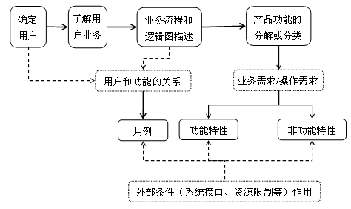
正确理解需求的过程
举例说明

Slide 21
需求评审重要性表现方面
http://blog.csdn.net/Kerryzhu
发现需求定义中的问题，尽早发现缺陷，降低劣质成本。
保证软件需求的可测试性。
与市场、产品、开发等相关人员在需求理解上认识一致，以免后期的争吵。
更好的理解产品的功能性与非功能性需求，为制定测试计划打下基础。
确定测试目标与范围。虽然此后需求会发生变更，但能得到有效控制，降低测试风险。

Slide 22
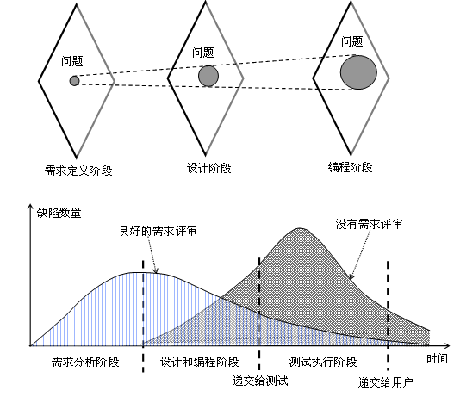
需求评审重要性的直观描述

Slide 23
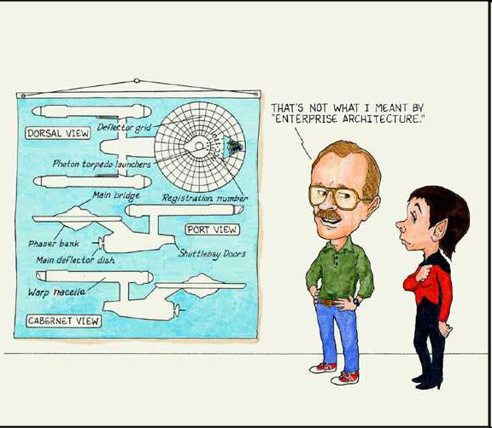
需求评审的标准
http://blog.csdn.net/Kerryzhu
正确性
完备性
易理解性
一致性
可行性
易修改性
易测试性
易追溯性

Slide 24
测试人员在需求评审中作用
http://blog.csdn.net/Kerryzhu
需求评审归为静态测试范畴，包含了文档评审和技术评审双重内容，通常通过正式的评审会议来进行。而测试人员主要起着评审员的作用，检查需求定义是否合理和清楚。
明确自己的角色和责任
熟悉评审内容，为评审做好准备
针对问题阐述观点，而非针对个人
从客户角度想问题，多问几个为什么
在会前或会后提出自己建设性的意见
对发现的问题跟踪到底
针对需求文档等报告问题

Slide 25
内容
http://blog.csdn.net/Kerryzhu
2.1 软件评审的方法与技术
2.2 产品需求评审
2.3 设计审查

Slide 26
2.3 设计评审
http://blog.csdn.net/Kerryzhu
2.3.1 软件设计评审标准
2.3.2 系统架构设计的评审
2.3.3 组件设计的审查
2.3.4 界面设计的评审

Slide 27
设计审查
http://blog.csdn.net/Kerryzhu
成功的产品开发和演化依赖于体系结构恰当的选择。软件设计一般可以分为体系结构设计和详细设计。测试人员参与设计评审保证需求能在设计中得到准确和完整的表示，也就是保证产品规格说明书的质量。
系统架构的审查
设计规格说明书的审查
系统部署设计的审查
多层次审查:high-level → low-level

Slide 28
系统设计的评审标准
http://blog.csdn.net/Kerryzhu
设计技术评审标准。稳定、清晰、合理
非功能性质量特性的设计评审要求。安全、性能、稳定、扩展、可靠。
评审的输入：体系结构文档、设计规范与指南、风险列表
评审的输出：经认可的软件体系结构文档、变更需求、评审记录
评审的检查点：软件体系结构、设计模式、部署视图、进程视图、封装体、协议。

Slide 29
系统架构设计的审查
http://blog.csdn.net/Kerryzhu
系统架构设计的基本要求就是保证系统具有高性能、高可靠性、高安全性、高扩展性和可管理性 。系统架构设计评审就是保证这些特性在设计中得到充分考虑。
采用分层评审和整体评审相结合，经过整体评审到分层评审、再从分层评审到整体评审的过程，这样既能确保评审的深度，又能确保评审的一致性
整个系统不应该存在单一故障点
系统是否建立了故障转移机制
是否建立了良好的负载平衡机制
关键业务 或关键任务 ？

Slide 30
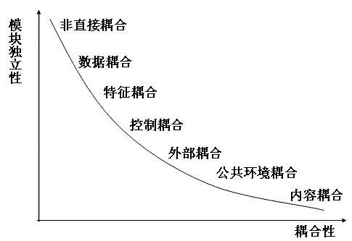
组件设计的审查
http://blog.csdn.net/Kerryzhu
功能和接口定义正
算法的有效性和优化
合理的数据结构、数据流和控制流
可测试性 等

Slide 31
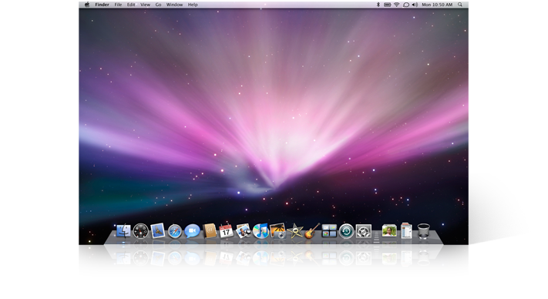
界面设计的审查
http://blog.csdn.net/Kerryzhu
(1) 易懂性、易用性
(2) 一致性和规范性
(3) 美观与协调性
(4) 遵守惯例和通用法则
(5) 独特性
(6) 捷方式的组合
(7) 自助功能
(8) 错误保护

Slide 32
系统部署设计的审查
http://blog.csdn.net/Kerryzhu
系统部署设计的审查是基于软件服务的质量目标，用来审查软件部署的目标、策略是否合理，是否得到彻底的执行。
着重是否服从和遵守部署设计的技术规范
逻辑设计的审查
物理设计的审查
可用性设计的审查
可伸缩型设计的验证
安全性设计的验证

Slide 33

Q & A
http://blog.csdn.net/Kerryzhu

